Slide 1
Reklamcılığın Tarihi

Slide 2
Reklamcılık tam olarak ne zaman başladı?
Reklamcılığın satacak ürün ve hizmetler ve bunlar hakkında konuşmaya olanak sağlayacak mecralar olduğundan beri var olduğu öne sürülebilir.
Reklamcılık 1447 yılında Gutenberg’in matbaayı bulmasıyla birlikte bir sıçrama yaşamıştır.

Slide 3
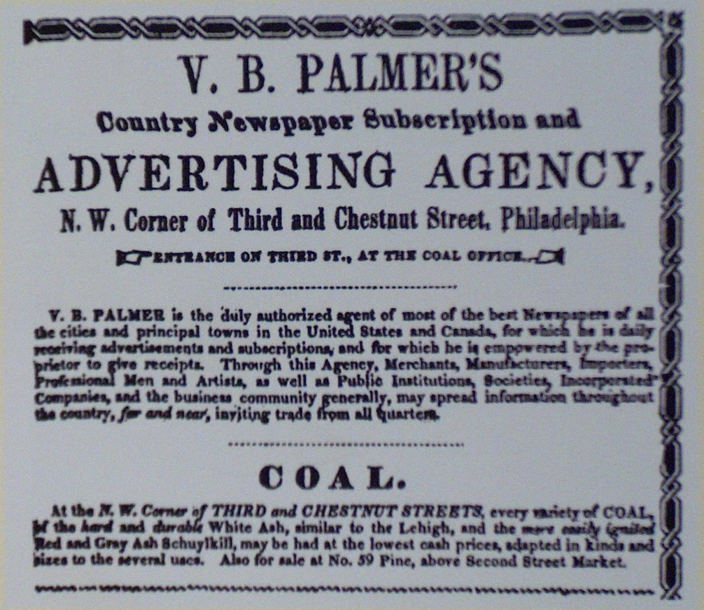
İlk reklam ajansı
1840 yılında ABD’de Volney B. Palmer ilk reklam ajansını açtı.
Palmer gazetelerde önceden düşük fiyatla satır sütun satın alıyor ve daha sonra daha yüksek fiyatlara reklam vermek isteyenlere satıyordu.
Asıl reklam, yani metin, tasarım vb. reklamı yapmak isteyen şirket tarafından yapılıyordu.

Slide 4
Modern Reklamcılığın Kurucusu: Albert Lasker
Albert Lasker
1880-1952
Günümüzdeki reklam endüstrisinin temellerini atmıştır.
“tüketici odaklılık”

Slide 5
İlk uluslararası reklam ajansı
J. Walter Thompson Londra’da 1899 yılında ofis açarak uluslararasılaşan ilk reklam ajansı oldu.
Ajans daha sonra Mısır, Güney Afrika ve Asya’da da bürolar açtı. Ajansın büyümesi için baskı büyük ölçüde arabalarını dünya çapında satmak isteyen General Motors’tan geldi.

Slide 7
Ogilvy: Kişiliğe göre markalaşma
Ogilvy reklam ajansı 1948’de 2. Dünya Savaşı sonrası kuruldu.
Ogilvy iki müşterisine yaptığı kampanya ile kişiliğe göre markalaşma yapan bir marka olarak diğer markalar arasında farklılaştı.
Bu kampanyalardan birisi bir Hathaway giyim markasına yaptığı ‘the man in the Hathaway shirt’ kampanyasıydı.
Ogilvy bu kampanya ile bir ‘hikaye çekiciliği kullandı’.
Yakışıklı bir model yerine tek gözlü bir model insanların dikkatini çekti, bu da neyin nesi diye düşünen okuyucu reklamın tamamını okudu.

Slide 9
Volkswagen: Küçük düşün

Slide 10
Çılgın Seksenler
1980’ler reklamcılığın altın yılları olarak görülür.
Özellikle ABD’de kablolu televizyon başlangıç çağındaydı, pahalı küresel kampanyalar yeni yeni moda oluyordu ve reklam ajansları çok iyi reklam filmi yönetmenlerini tutacak kadar zenginleşmişti.
Reklamcılık ve 1981 yılında kurulan MTV yeni genç tüketicileri baştan çıkartacak ürün ve hayat biçimlerini pazarlamaya girişmişlerdi.

Slide 11
1980’ler denince ilk akla gelen ajanslardan birisi Thatcher’ın da reklam ajansı olarak bilinen Londra merkezli Saatchi & Saatchi’ydi.
1970 yılında kurulmuş olan ajans 1986 yılında 1 milyar dolar harcayarak 37 şirket satın aldı ve böylece 65 ülkede 18 bin çalışanı 500 ofiste istihdam etmeye başladı.

Slide 12
1980’ler ve BBH
Bartle Bogle Hegarty ortakları ile birlikte BBH’i 1973 yılında açmıştı.
Ajans spekülatif yaratıcı işlere yönelmektense doğru stratejiye odaklanmayı tercih ediyordu.

Slide 13
Levi’s 1980’lerde popülaritesini kaybetmeye başlamıştı.
Ajans müşterisine tasarımlar, reklam filmi önerileriyle değil sadece bir strateji önerisiyle gitti: «köklerinizi inkar etmeyin. Levi’s Amerika demektir. Sadece bunu ortaya koyacak bir şeye ihtiyacınız var».

Slide 14
Marka Johnnie Walker için efsanevi Keep Walking sloganını bulmuştur.
Markanın bugün hala kullandığı Axe Etkisi stratejisinin yaratıcısı yine BBH’dir.

Slide 15
1990 ve 2000’ler: Reklam Devleri Omnicom
1986 yılında DDB, BBDO ve TBWA bir araya gelerek bir dev yarattılar. Şu an dünyanın en büyük reklam gruplarından olan Omnicom 10,000’den fazla insanı istihdam eden bir şirket haline geldi.
Bu birleşme ile birlikte grup reklamcılığın ötesinde doğrudan pazarlama, halkla ilişkiler, satış promosyon gibi hizmetler de sunmaya başladı.

Slide 16
Türkiye’de Reklamcılığın Gelişimi
Türkiye’de bugün anladığımız anlamda reklamcılığın başlaması 1950’li yıllarda olmuştur.
2. Dünya Savaşı sonrası Eli Aciman, Vitali Hakko ve Began Faal bir araya gelerek Reklam Acentası’nı kurdular.
Daha sonra bu üçlüden ayrılan Acıman Türkiye'de reklam sektöründe "reklamcılığın okulu" olarak aralan ManAjans'ı kurarak, Koç Şirketi'nin reklamlarını almıştır.
1950'li yıllarda kurulan ve Unilever’i portföyüne alan Grafika ve izleyen yıllarda kurulan Reklam Moran, 1970 yılında kurulan CenAjans, 1978 yılında kurulan Birleşik Reklamcılar modern reklamcılığın Türkiye'de mihenk taşları olmuşlardır.

Slide 17
Uluslararası markaların Türkiye'ye girişi 1960'lardan itibaren ivme kazanmıştır.
Özellikle 1960'lı yıllarda Coca Cola‘nın Türkiye'ye gelişi önemli olmuştur.
1968 yılında Ankara'da televizyon yayını başlamış ve televizyonda reklam yayını 1972 yılında gerçekleşmiştir.

Slide 18
1980'lerin ortalarından itibaren ve 1990'larda artan biçimde Türkiye pazarına giriş yapan uluslararası sermaye reklam ajanslarını da beraberinde getirmiştir.
Uluslararası reklamcılığın Türkiye'deki ilk örneği bu tarihten önce 1973 yılında McCann Erickson olmuştur. O yıllarda, hizmet sektöründe, yabancı sermaye ortaklığının yüzde elli bir hisse ile sınırlandırılmasından dolayı yapılanmalar ortaklıklar şeklinde olmuştur.
Uluslararası bir reklam ajansı olan McCann Erickson, Türkiye'de Pars Ajans ile ortaklık kurarak ParsMcCann/Erickson adı ile faaliyetlerini sürdürmüştür. Aynı şekilde, 1985 yılında ManAjans/Thompson ortaklığı ve ardından Güzel Sanatlar/Saatchi and Saatchi ortaklığı kurulmuştur.

